Slide 1
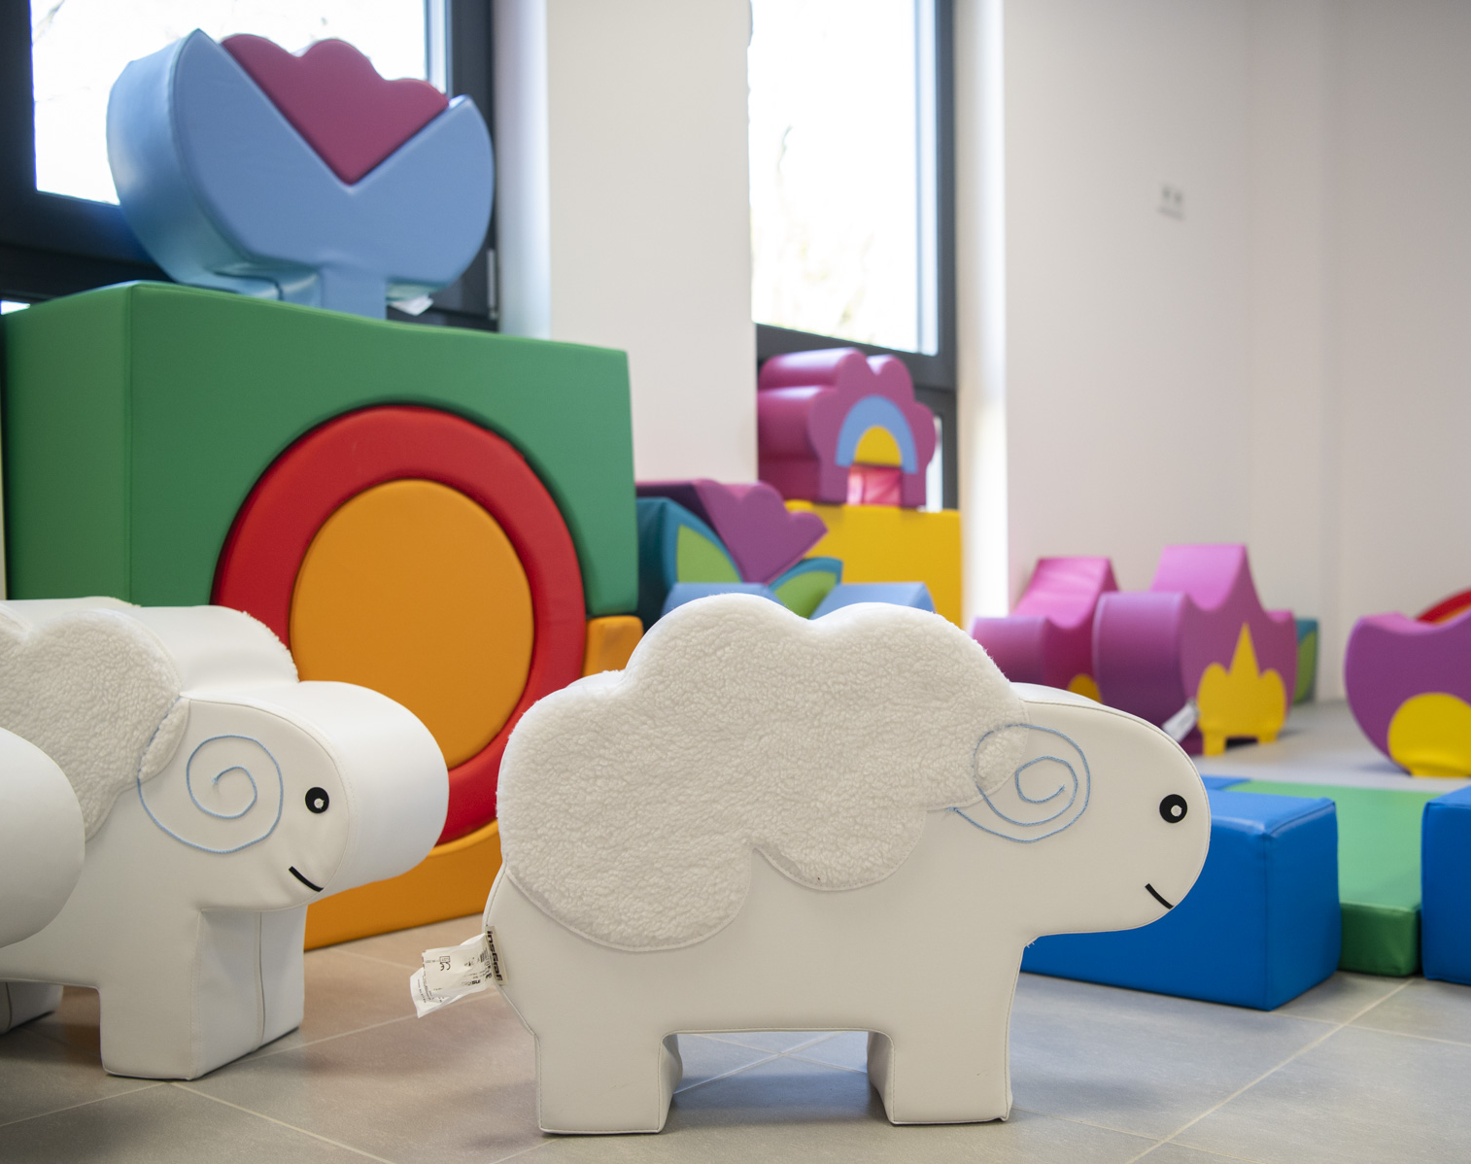

STANDARD ADAPTACJI
Żłobek nr 80
Ul . Szczepanika 6
03-562 Warszawa
#WARSZAWADLANAJMŁODSZYCH

Slide 2
W warszawskich żłobkach publicznych przyjęto standardy pracy w zakresie współpracy z rodzicami w okresie adaptacji, są nimi:
Placówka organizuje adaptację nowych dzieci tak, by móc poświęcić uwagę każdemu z nich
Rodzice lub inne bliskie dorosłe osoby towarzyszą dziecku w czasie adaptacji
W placówce prowadzi się różne działania ułatwiające dzieciom adaptację
Kadra uważnie buduje relacje z dzieckiem, szanując jego potrzeby
Kadra rozpoznaje moment zakończenia adaptacji dziecka I wie, kiedy dziecko jest gotowe do rozstania z rodzicem
Kadra zaznajamia rodziców z przebiegiem procesu adaptacji I jego znaczeniem dla zdrowia I rozwoju dzieci
W trakcie adaptacji kadra daje wsparcie rodzicom w sytuacjach dla nich trudnych
*Standardy w obszarze Współpraca z rodzicami w okresie adaptacji zostały opracowane na podstawie: Jakość od początku. Standardy jakości opieki i wspierania rozwoju dzieci do lat 3. (2019) pod redakcją Moniki Rościszewska–Woźniak.
m.st. Warszawa | Zespół Żłobków m.st. Warszawy

Slide 3
Placówka organizuje adaptację nowych dzieci tak, by móc poświęcić uwagę każdemu z nich.
Dzieci adaptują się w małych (5-8 osobowych) grupach.
Przez pierwsze dni mają możliwość, swobodnej zabawy w obecności rodzica, zachęcane są również do krótkich
aktywności zorganizowanych.
Mała grupa dzieci, kameralne warunki, odpowiednio przygotowana sala oraz obecność wszystkich opiekunek daje
niepowtarzalną możliwość kontaktu indywidualnego.
Ukojenie w ramionach “cioci”, spokojny głos, cisza i spokój, pomimo braku najbliższej osoby, daje dziecku poczucie
bezpieczeństwa.
Placówka organizuje adaptację nowych dzieci tak, by móc poświęcić uwagę każdemu z nich
m.st. Warszawa | Zespół Żłobków m.st. Warszawy

Slide 4
Rodzice lub inne bliskie dorosłe osoby towarzyszą dziecku w czasie adaptacji
Rodzice lub inne bliskie dorosłe osoby towarzyszą dziecku w czasie adaptacji
Zawsze, nawet jeśli sytuacja rodzica jest trudna, staramy się aby rodzic osobiście przyszedł do żłobka, poznał
opiekunki, zobaczył salę. Miał możliwość sprawdzić i przekonać się, że jest to miejsce,
w którym może bezpiecznie zostawić dziecko. To pierwszy etap adaptacji, który jest niezwykle istotny dla budowania zaufania.
Jednocześnie dziecko adoptujące się w obecności bliskiej osoby, w nowym miejscu czuje się bezpiecznie.
Może poznawać nowe otoczenie, bawić się wspólnie z rodzicem.
Zazwyczaj czas spędzony w towarzystwie mamy lub taty jest z góry zaplanowany (3 dni w zależności od dnia,
w którym rozpoczyna się adaptacja)
m.st. Warszawa | Zespół Żłobków m.st. Warszawy

Slide 5
W placówce prowadzi się różne działania ułatwiające dzieciom adaptację
Dbając o potrzeby indywidualne dziecka, staramy się poświęcać mu uwagę. Przytulamy, nosimy, zabawiamy.
Proponujemy zajęcia muzyczne, słuchamy piosenek, śpiewamy. Jesteśmy spokojne i cierpliwe.
Szanujemy autonomię dziecka.
W kontakcie z dzieckiem jesteśmy delikatne i podążamy za jego potrzebami.
Zachęcamy do przynoszenia zabawek, rzeczy z domu, które pomogą dziecku podczas rozłąki z najbliższymi.
Cały czas staramy się dzielić dzieci na mniejsze podgrupy.
Codziennie wykonujemy te same czynności wg. planu dnia. Zwiększa to poczucie bezpieczeństwa i sprawia,
że następujące po sobie etapy są dla dziecka przewidywalne.
m.st. Warszawa | Zespół Żłobków m.st. Warszawy

Slide 6
Kadra uważnie buduje relacje z dzieckiem, szanując jego potrzeby
Każde dziecko inaczej przeżywa rozłąkę, każde ma inny temperament.
Opiekunki dostosowują formy opieki do indywidualnych potrzeb dziecka.
Szukają sposobów, są uważne i odpowiednio reagują.
Szanujemy wybór dziecka jeśli preferuje ono udział w zabawie wraz z rodzicem
lub tylko chce obserwować aktywność rówieśników.
Opiekunki obserwują zachowanie dziecka z rodzicem, starając się naśladować
jego zachowanie w określonych sytuacjach np. sposób pocieszania dziecka, zachęcania do zabawy.
m.st. Warszawa | Zespół Żłobków m.st. Warszawy

Slide 7
Kadra rozpoznaje moment zakończenia adaptacji dziecka I wie, kiedy dziecko jest gotowe do rozstania z rodzicem
Pierwszym etapem adaptacji jest pobyt dziecka w żłobku z rodzicem. Jest to zazwyczaj okres kilku dni,
w których zarówno dziecko jak i rodzic zaznajamia się z placówką.
Kolejny etap to moment, w którym dziecko pozostaje już bez najbliższego opiekuna. Początkowo jest to
maksymalnie 2 godziny, następnie na przestrzeni 2 tygodni ten czas stopniowo wydłuża się do 3 następnie
do 4 godzin, aby w końcu dziecko mogło zostać na leżakowanie. Jest to niezwykle ważny czas,
w którym dziecko ma okazję na zbudowanie relacji z opiekunką.
Uczy się, że jest to osoba, która mu pomaga, dba o nie. Powoli zaczyna ufać.
Zawsze, gdy dziecko przeżywa rozstanie, czas spędzony w żłobku skracany jest do minimum i dostosowywany
do indywidualnych możliwości dziecka
m.st. Warszawa | Zespół Żłobków m.st. Warszawy

Slide 8
Kadra zaznajamia rodziców z przebiegiem procesu adaptacji i jego znaczeniem dla zdrowia i rozwoju dzieci
Zaraz po rekrutacji kierownik organizuje zebranie dla rodziców nowo przyjętych dzieci.
W trakcie spotkania rodzice otrzymują informacje dotyczące funkcjonowania placówki, zapoznają się z kadrą opiekuńczą oraz psychologiem.
Psycholog zapoznaje rodziców z przebiegiem adaptacji, tłumaczy przebieg oraz jej znaczenie.
Rodzice otrzymują materiały informacyjne, ulotki, porady, zachęcani są również do kontaktu
indywidualnego z psychologiem.
W sytuacjach wyjątkowych, rodzice zapraszani są na spotkania indywidualne do kierownika żłobka,
celem zapoznania z procesem adaptacji.
W okresie wakacyjnym kierownik żłobka, pielęgniarka oraz psycholog pozostają w kontakcie z rodzicami i
w razie potrzeby służą pomocą.
Rodzice otrzymują broszury informacyjne na temat okresu adaptacji.
m.st. Warszawa | Zespół Żłobków m.st. Warszawy

Slide 9
W trakcie adaptacji kadra daje wsparcie rodzicom w sytuacjach dla nich trudnych
Adaptacja to niezwykle trudny czas, zarówno dla dzieci, rodziców jak i opiekunek.
Jednakże wydaje się, że podejście i nastawienie rodzica jest kluczowe.
Każdy rodzic przeżywa ogromny stres i obawę, zwłaszcza, jeśli adaptacja przedłuża się.
Opiekunka daje czas i uwagę rodzicowi, przekazuje informację zwrotną o dziecku,
opowiada o dniu spędzonym w żłobku, tłumaczy reakcje dziecka.
W placówce obecny jest psycholog, który rozmawia z rodzicami, informuje o postępach dziecka, daje wsparcie.
Kierownik żłobka oraz starsza położna są w pełnej gotowości by rozmawiać z rodzicami,
rozwiać ich wątpliwości, nastawić pozytywnie mimo zaistniałych trudności.
Wywieszane są informacje, artykuły, oferta edukacyjna dla rodziców oraz miejsca,
gdzie poza żłobkiem mogą szukać pomocy .
m.st. Warszawa | Zespół Żłobków m.st. Warszawy

